Slide 1
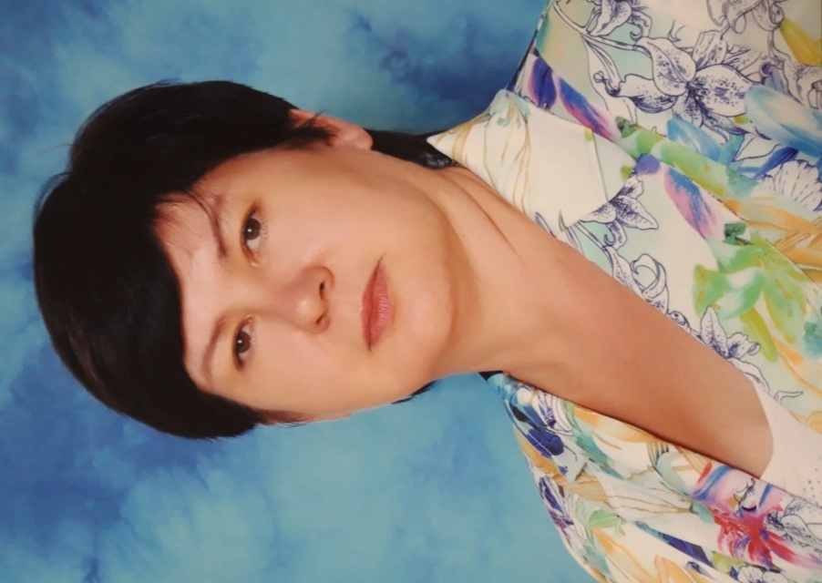
Конкурс на присуждение премий лучшим учителям за достижения в педагогической деятельности на территории Самарской области
Обучение русскому языку на основе коммуникативного подхода
МЕЛЕНЧУК ИРИНА АЛЕКСАНДРОВНА
Учитель русского языка и литературы
ГБОУ СОШ с. Георгиевка

Slide 2
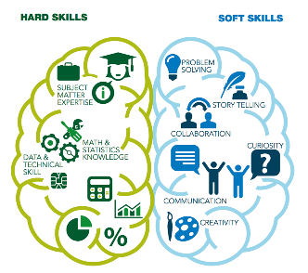
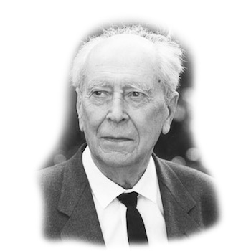
Вернейший способ узнавать человека – его умственное развитие, его моральный облик, его характер – прислушиваться к тому, как он говорит. Д.С. Лихачев
Причины, вызывающие трудности
Изучение языковых норм в учебниках рассматривается на отдельных языковых единицах (словах, словосочетаниях, предложениях)
При построении текста на уроках развития речи акцент делается на грамматически и фонетически правильном оформлении речи без учета мотивов и целей говорящего.
15.11.1906 – 30.12.1999
советский и российский литературовед, историк-медиевист, лингвист

Slide 3
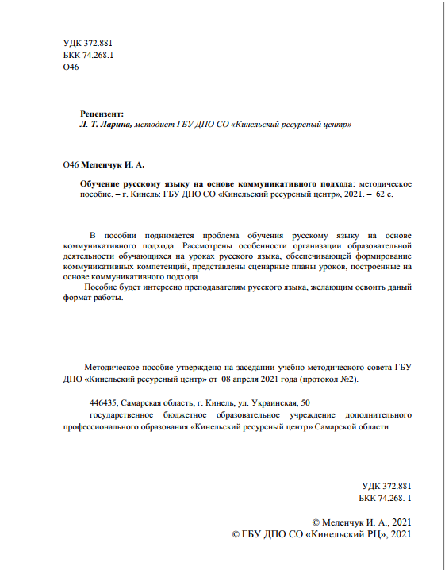
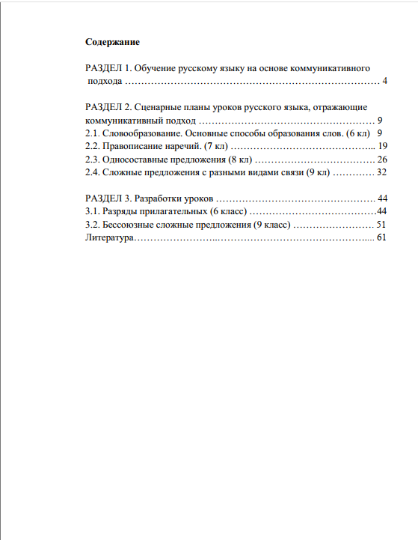

Slide 4
№ п/п | Этап изучения учебной темы | Содержание образовательной деятельности
1 | Осмысление, понимание и усвоение обучающимися программной информации | Новая информация представляется учителем на основе опорного конспекта с помощью метода проблемного изложения, позволяющего активизировать процессы восприятия, анализа, трансформации, преобразования и воспроизведения изучаемого содержания.
2 | Наблюдение обучающимися изучаемых норм языка в связных высказываниях различных типов и жанров речи. | На втором этапе ведущим дидактическим средством обучения является текст, как «территория» функционирования лексических единиц, морфологических форм и синтаксических конструкций и как пример и стимул для создания обучающимися собственных связных монологических высказываний. На основе специально подобранных текстов учитель в диалогической форме организует овладение изучаемыми нормами русского языка.
3 | Применение обучающимися знаний об изучаемых языковых нормах в собственных высказываниях различных типов и жанров речи | На данном этапе изучения темы учитель организует деятельность обучающихся по созданию собственных высказываний в устной или письменной форме с использованием изучаемых норм языка.
4 | Контроль уровня усвоения обучающимися языковых норм и сформированности речевых умений | Контрольные виды деятельности (диктант с грамматическими заданиями и творческая работа).

Slide 5
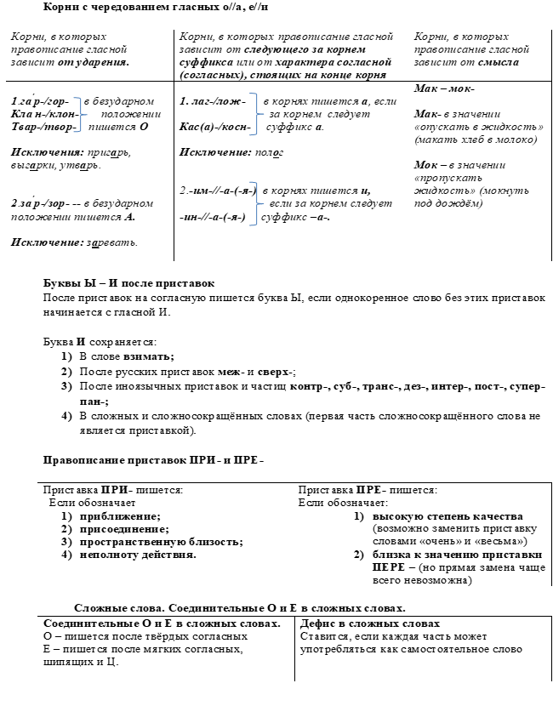
Содержание обучения (коммуникативный подход)
Блочная компоновка материала | Тексты

Slide 6
Итоги учебной деятельности
Учебный год | Средний балл Претендента | Средний балл по округу | Средний балл по региону
Русский язык ОГЭ
2020 - 2021 | 3,9 | 3,8 | 4
Русский язык ЕГЭ
2019 - 2020 | 72,8 | 69 | 71,5
2020 – 2021 | 68,1 | 71 | 72,7
2021 - 2022 | 73 | 68 | 68
Литература ЕГЭ
2020 – 2021 | 97 | 73 | 70,9
2021 - 2022 | 91 | 73 | 65,7

Slide 7
Наличие победителей и призёров олимпиад, конкурсов и конференций

Slide 8
Обмен педагогическим опытом
Дата мероприятия | Название мероприятия | Тема и форма выступления
28.11.2019 | Городской открытый научно-методический форум «Компетентностно-контекстная модель обучения и воспитания в общеобразовательной школе» (г. Самара) | Мастер – класс «Формирование функциональной грамотности в урочной и внеурочной деятельности по русскому языку»
12.12.2019 ГБОУ гимназия «ОЦ «Гармония» г.о. Отрадный | Окружной семинар «Формирование функциональной грамотности: компетентностно-контекстный подход» | Мастер-класс «Формирование функциональной грамотности в урочной и внеурочной деятельности по русскому языку».
12.05.2022 | Окружной научно – методический семинар «Управление личностно – профессиональным развитием педагога» | Выступление «Обучение русскому языку на основе коммуникативного подхода» Открытый урок «Правописание существительных» (6 класс)

Slide 9
Обмен педагогическим опытом
Автор / название публикации | Выходные данные
Меленчук И. А. Обучение русскому языку на основе коммуникативного подхода | Рецензируемый Научный журнал «Тенденции развития науки и образования» № 89, Сентябрь 2022 (часть 2) – Изд. Научный центр «Ljournal», Самара, 2022 – с. 92 - 95
Меленчук И. А. Формирование функциональной грамотности в урочной и внеурочной деятельности по русскому языку | ПРЕПОДАВАТЕЛЬ ГОДА 2019: сборник статей Международного научно – методического конкурса. В 2-х частях. Часть 1.- Петрозаводск: МЦНТ «Новая наука», 2019. – с.274 - 283

Slide 10
Участие в конкурсах
профессионального мастерства
Год участия | Наименование конкурса | результат
Муниципальный уровень
21.01.2022 | Окружной этап конкурса профессионального мастерства «Учитель года Самарской области -2022» | победитель
08.02.2022 | Зональный этап конкурса профессионального мастерства «Учитель года Самарской области – 2022» | победитель
Региональный уровень
19.04.2022 | Областной этап конкурса профессионального мастерства «Учитель года Самарской области – 2022» | лауреат
28.11.2021 | Региональный конкурс педагогических проектов по развитию и/или оценке функциональной грамотности обучающихся начальной/ основной школы. | участник
 | Всероссийский уровень
20.12.2021 | Всероссийский педагогический конкурс «Творческий учитель – 2021 | победитель
2022 - 2023 | Мой лучший урок | победитель

